Slide 1
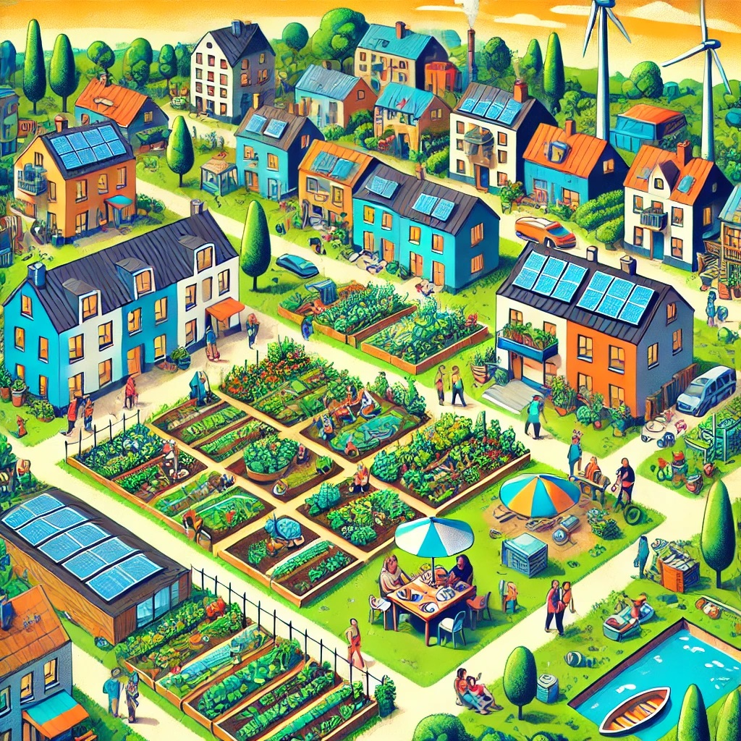
Inspiration
Notes:
Chat GTP
Hur vill vi skapa detta sammanhang i Djurgårdshage med sociala kontaktytor, lokal matproduktion och energiförsörjning, där man i möjligaste mån tar hand om resurser och lokalt och återför och återbrukar så mycket som möjligt.

Slide 2
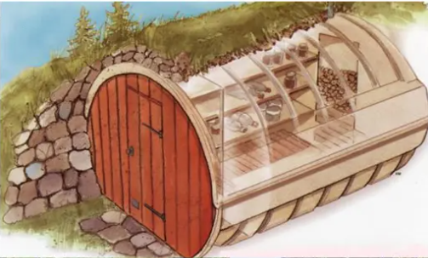
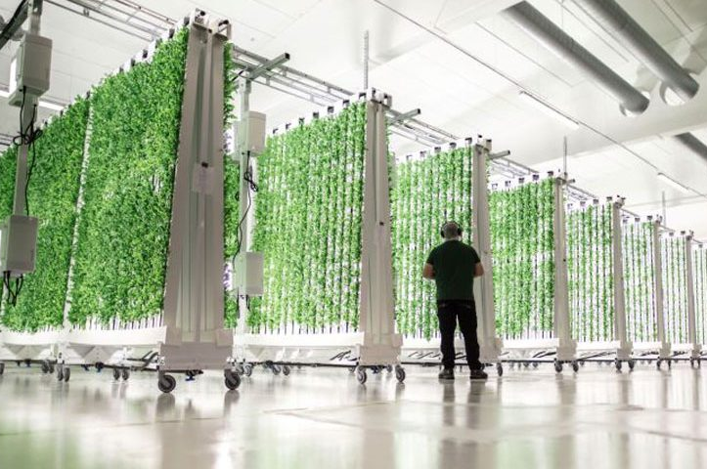
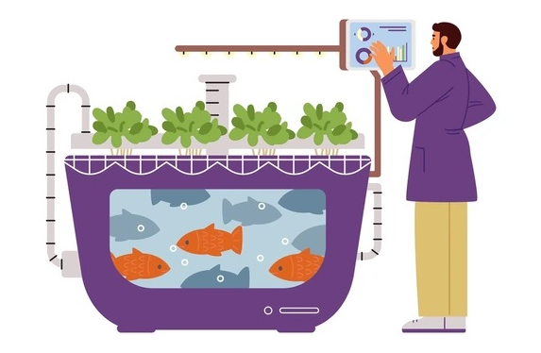
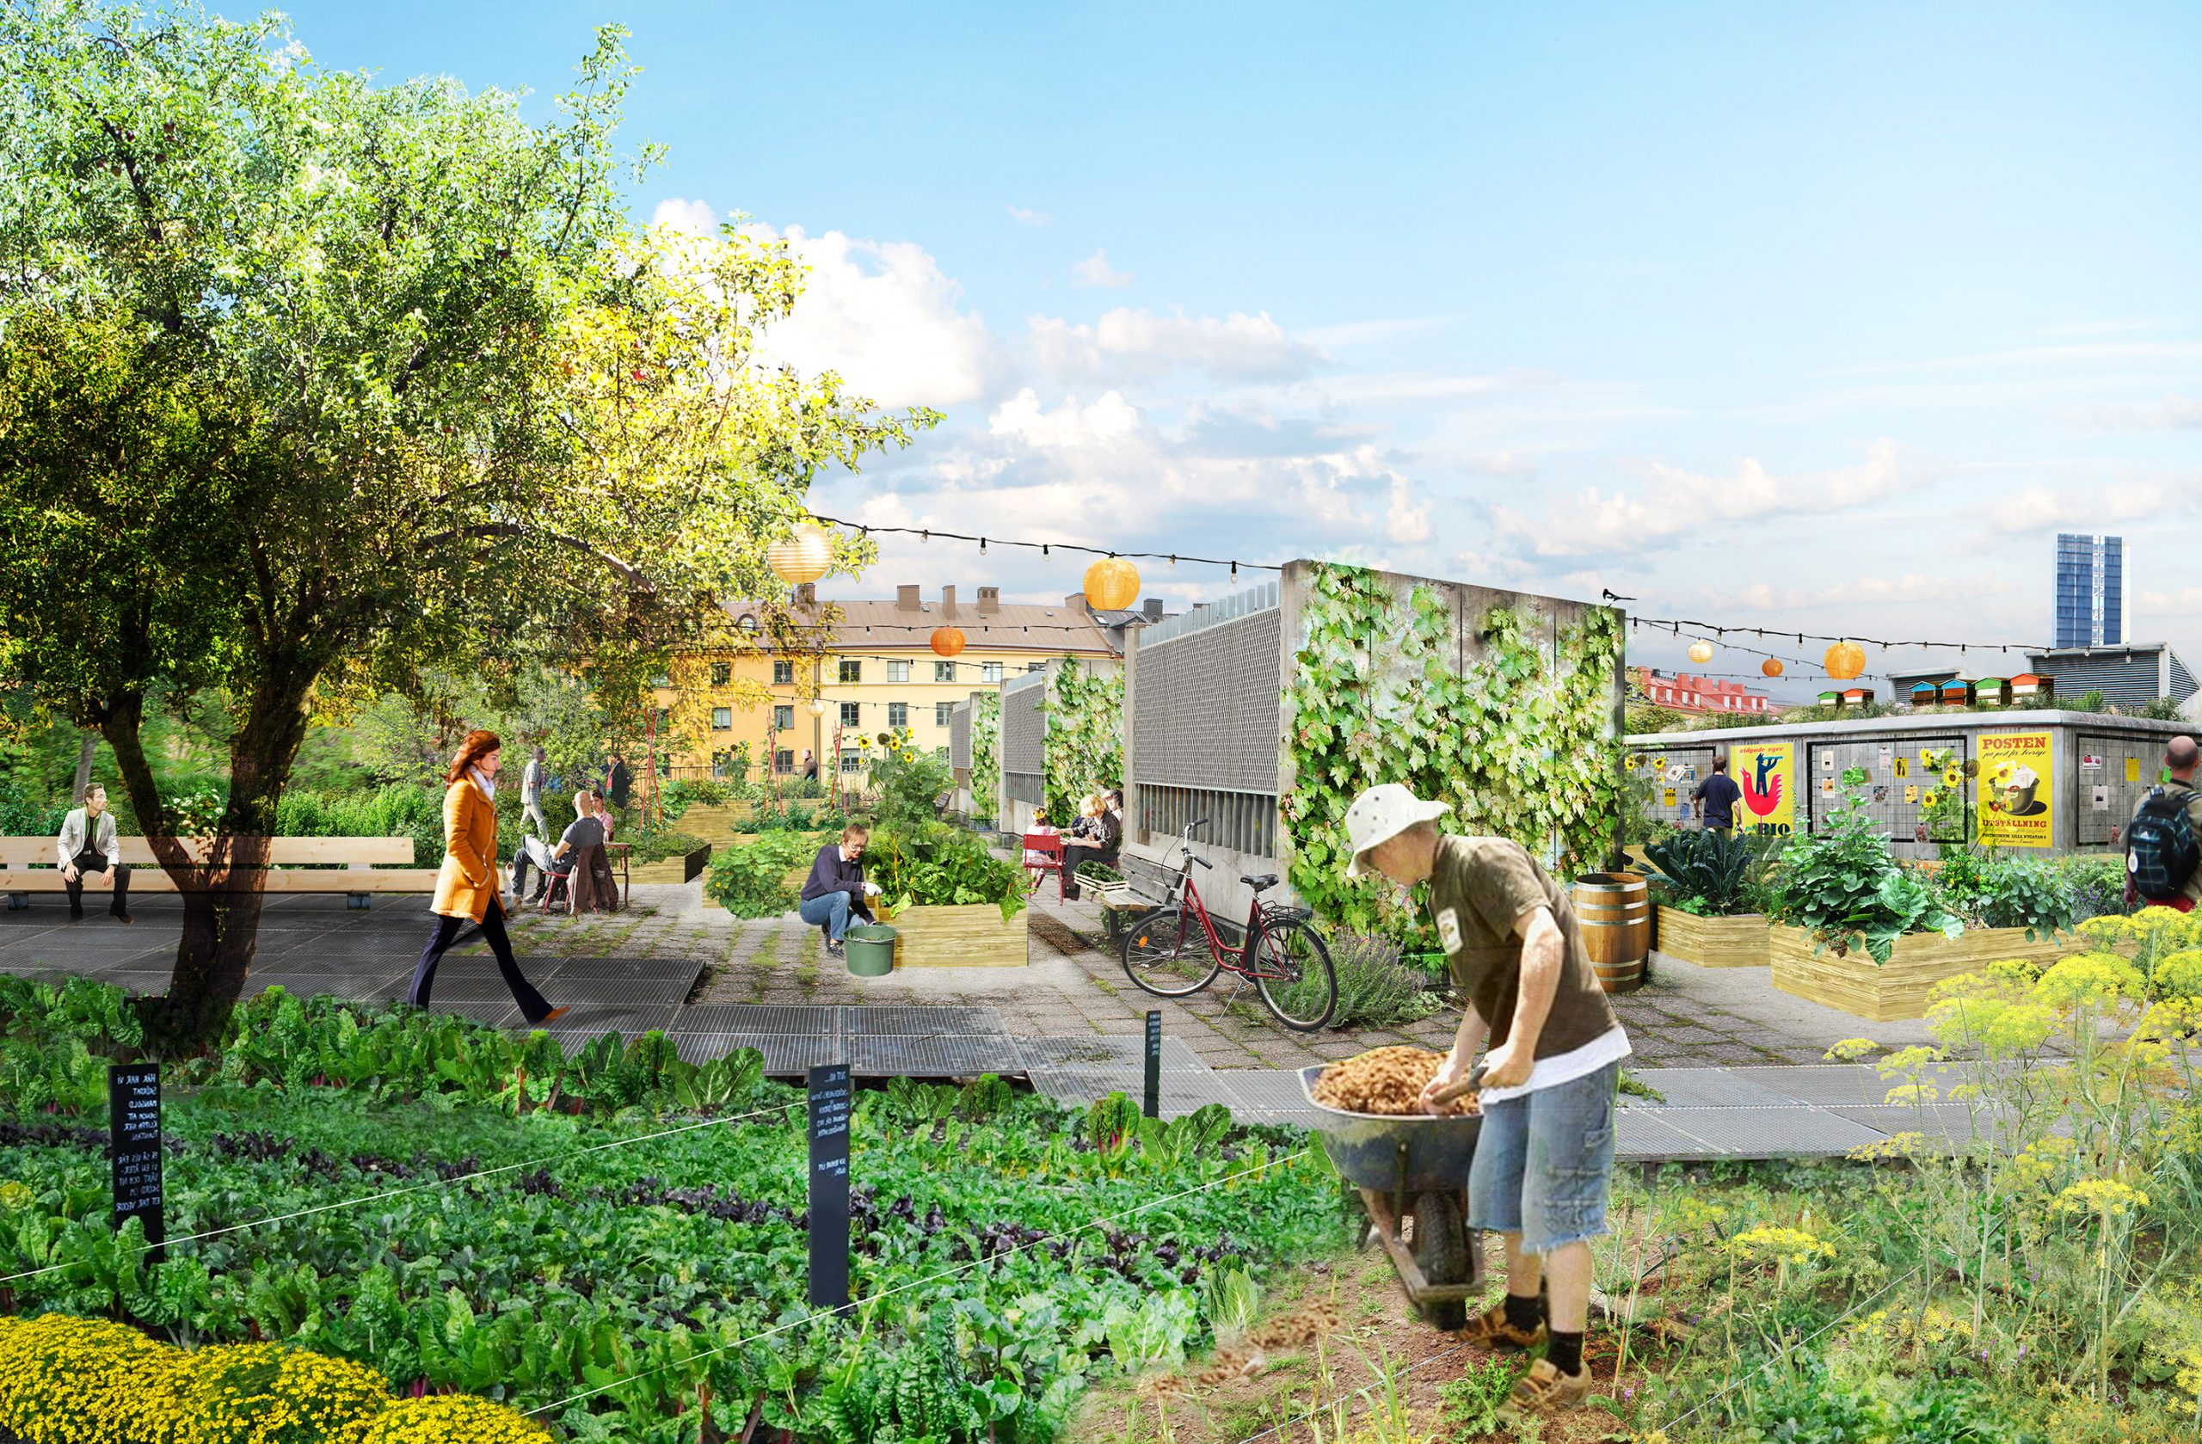
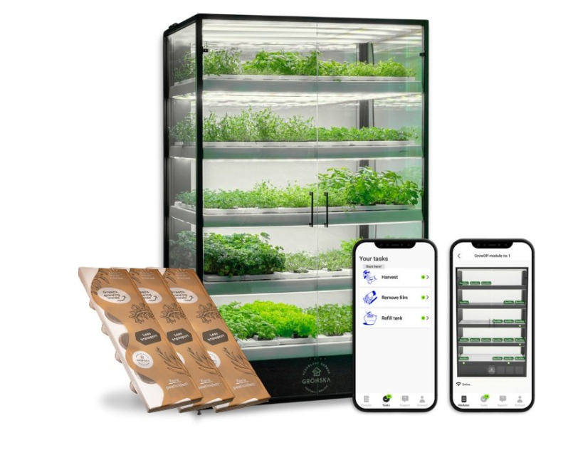
Matförsörjning
Gemensamhetsodling
Grönsaksabonnemang
Andelsjordbruk
Lokal marknad
Aquaponi
”High- tec”odling
Förvaring
Notes:
Lokal odling skapar nya mötesplatser och gemensamhetsytor
Nya försörjningsmodeller för lokal livsmedelsproduktion
Andelsjordbruk eller abonnemang kan även innefatta kött. ”relationsmat”
Odla fisk i gamla ladugårdar
Grönska, system att odla hemma
Ljusgårda – Tibro
Egen jordkällare eller gemensam

Slide 3
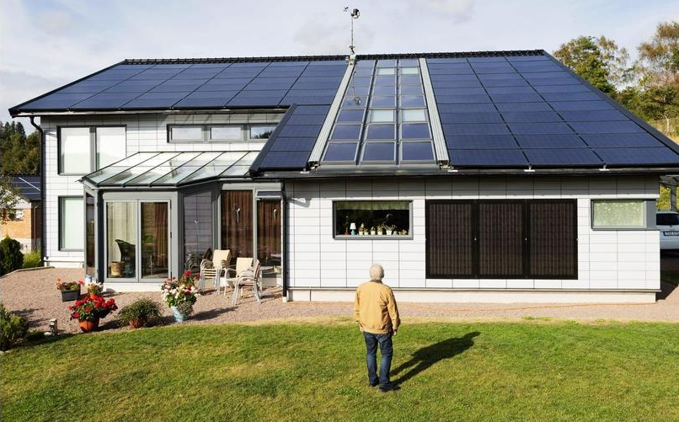
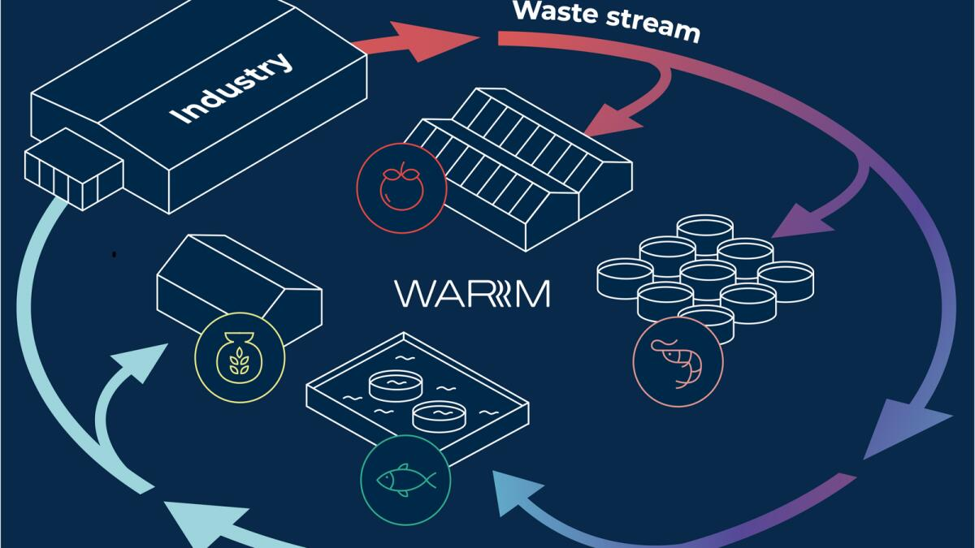
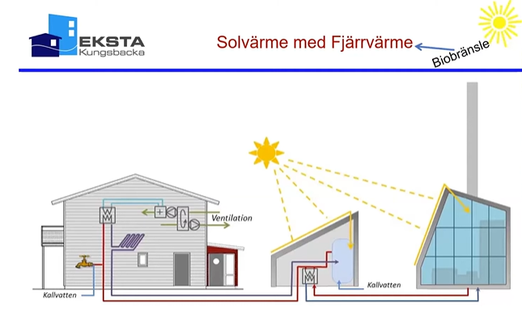
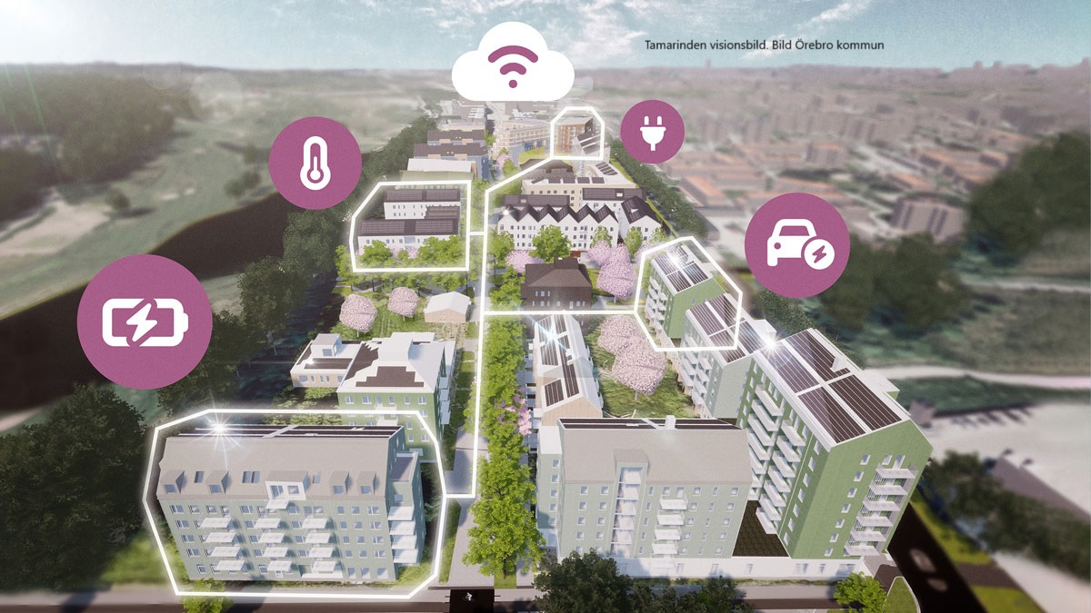
Energi
Notes:
Dagens hus välsisolerade – byggkraven ökar hela tiden – nära nollenergibyggnader. Vi ska minska värmeläckaget och producera egen energi
Energigemenskaper Producera el eller värme tillsammans för att utnyttja resurser på effektivaste sätt (bästa tak för solenergi, lokal fjärrvärme, utnyttja spillenergi)
Eksta- 40 år solvärme, solceller sen 15 år med
Energigemenskap –tamarinden. Producera energi tillsammans på bästa plats värme och el och. Smart styrning allt viktigare då elnätet står för stora utmaningar, flytta effekt i tid, batterilager, ackumulatortankar, säsongslager värme.
Spillvärme. Lund ESS (partikelaccelarator) Både för husvärme och odling (västhus och aqaponi)
Självförsörjande – off grid

Slide 4
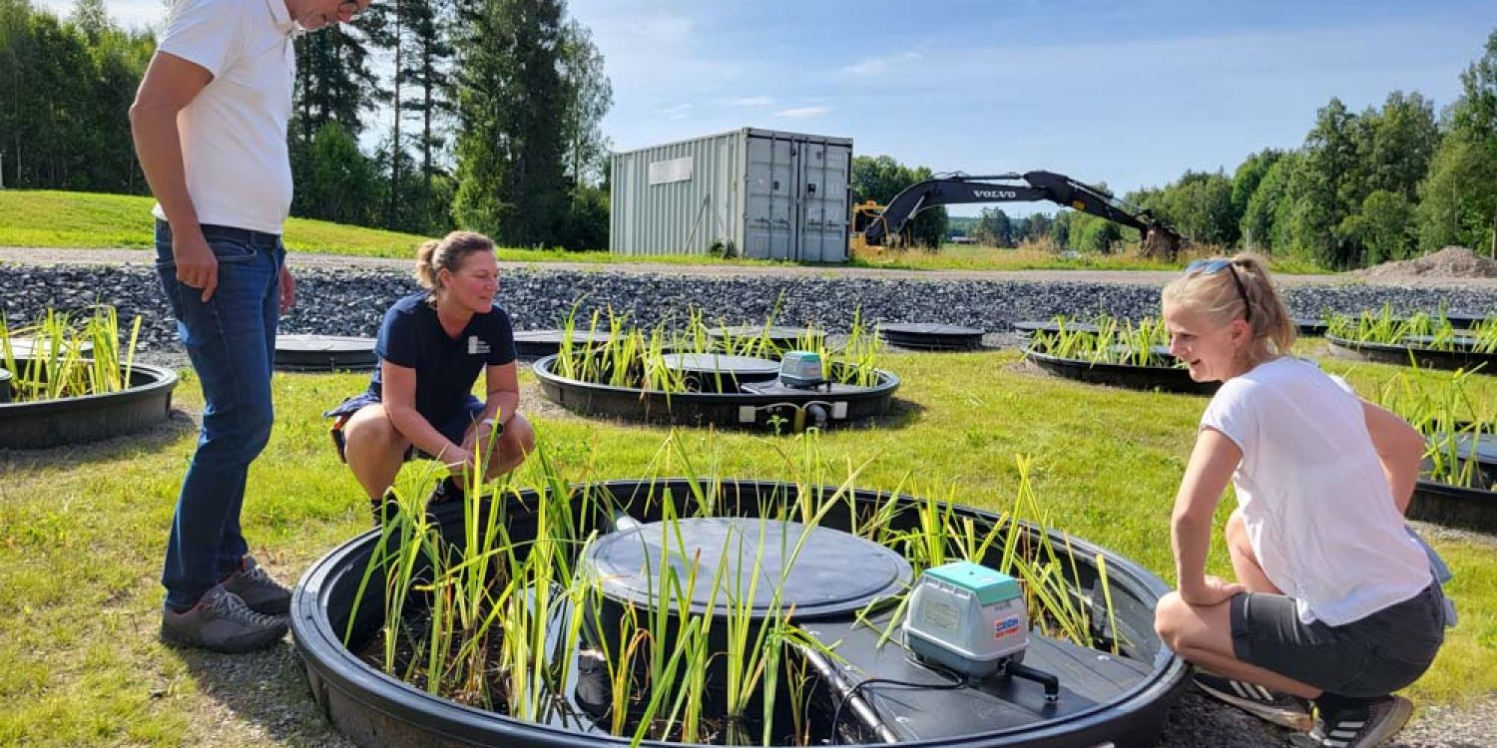
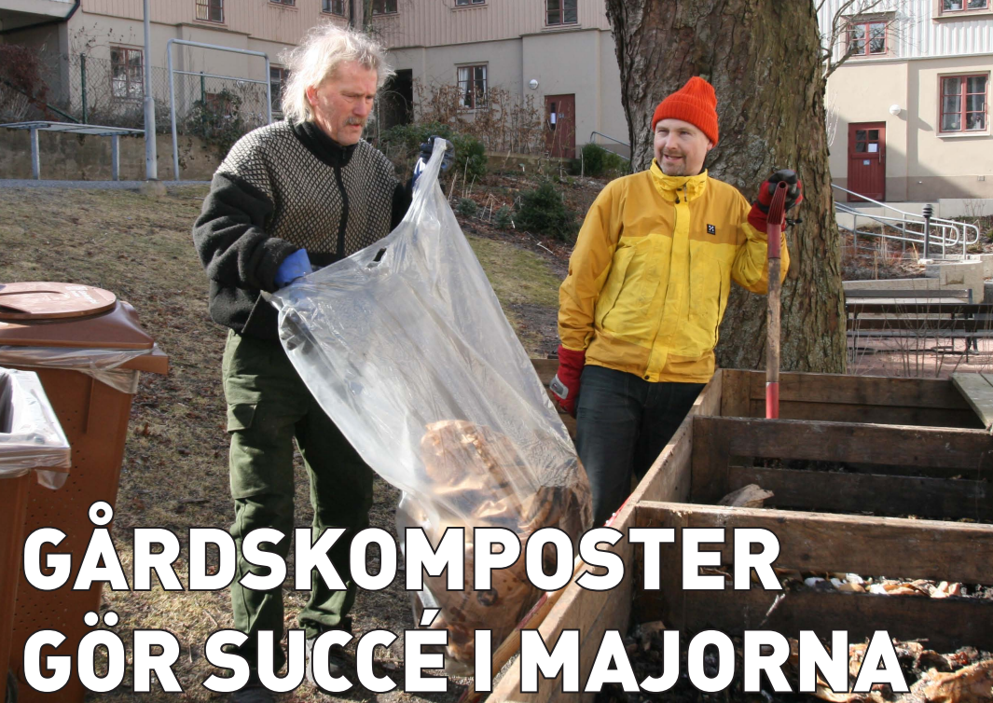
Kretslopp
Lokal återvinning
Biologisk avloppsrening
Notes:
Organiskt avfall. Matrester och trädgårdsavfall som extern tjänst. Hämtas av lokal odlare, flisas och komposteras
Får tillbaka en del för eget bruk.
Biologisk avloppsrening. Lokal rening, blandas inte med industriavlopp, återföra resurser till odlingarna

Slide 5
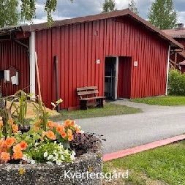
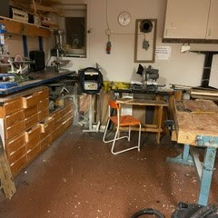
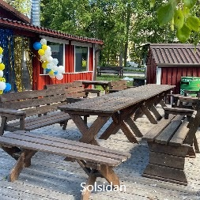
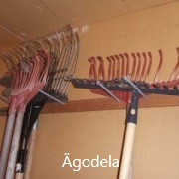
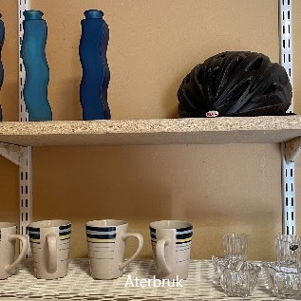
Återbruk, ägodela, sociala ytor
Notes:
Kvarteret Ostkroken i Umeå 56 lägenheter 32 radhus.
Kvartersgård, samlingssal, kök, bastu, biljard, SNICKERI.
Aktiviteter- temadagar sy om kläder, reparera, safta/sylta
Reparationscafé, ta in expert som hjälper er med t.ex elektronik.
Ägodela. Trädgårdsverktyg. Boka o scanna qr- kod.
Ägodela kan även innefatta bilpool. Alla kanske inte behöver en bil i vardagen utan bara någon gång i månaden
Återbruk. Skänk det som stått för länge till second hand.
Eller så har man loppis en gång per år för att få in pengar till drift av gemensamhetsanläggningar, sälja fika och evt. grönsaker/plantor
Skapar en sammanhållning i området. Det är människorna som gör platsen och måste vara med och fylla den med aktiviteter.

Slide 6
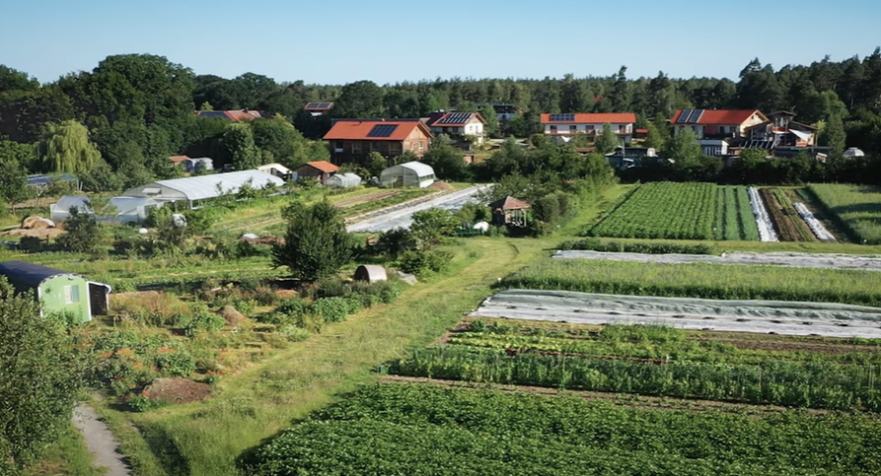
Återbruk, ägodela, sociala ytor
Notes:
Ekoby Sieben Linden i Tyskland 1997. 140 invånare i flerfamiljshus och Tiny houses. Gemensamhetsytor, odling, solceller, lokal avloppshantering, återbruksrum mm

Slide 7
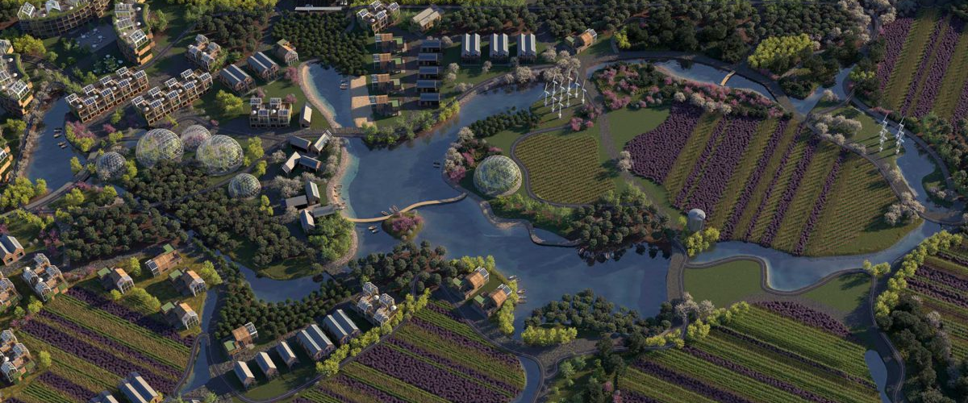
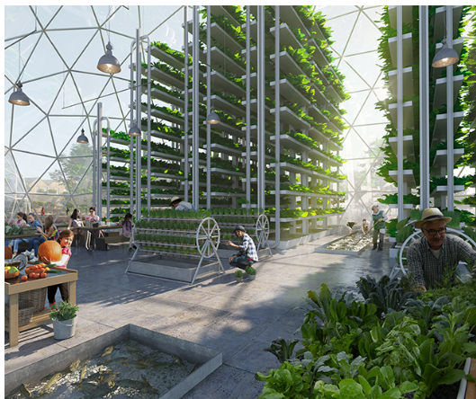
Återbruk, ägodela, sociala ytor
Notes:
Regenerative village Visionsbild av framtida hållbar stadsbyggnad.
Bygga mer flerfamiljshus för att inte ta så mycket mark i anspråk?
Utformning av boende och odling
Små egna tomter och mer gemensamhetsytor och odlingsytor

Slide 8
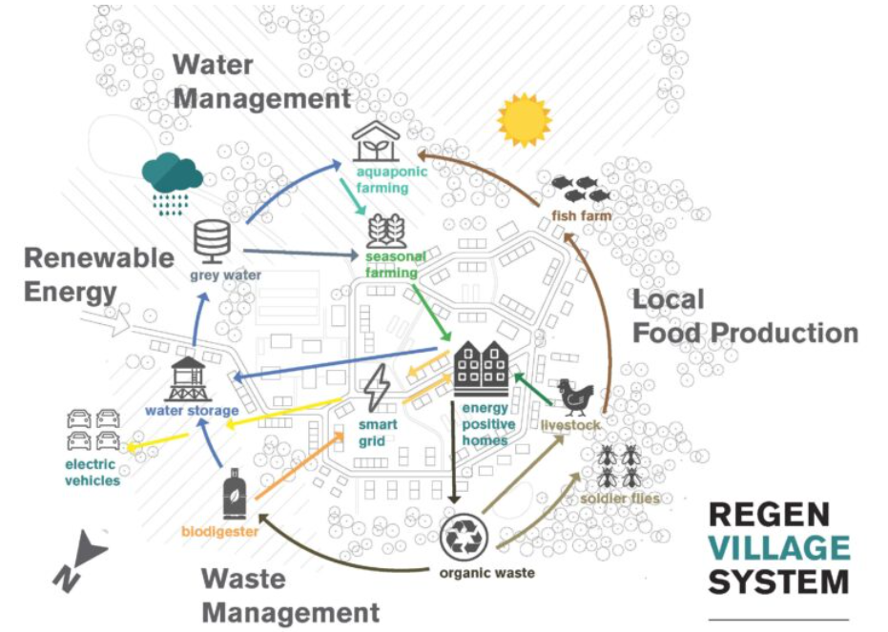
Kretsloppssamhälle
Notes:
Cirkularitet – resurshushållning= samklang med naturen
Minska slöseri och återbruka/ dela mer.
Robustare samhälle med närhet till produktion av energi och föda.
Global handel ger ett mer sårbart samhälle (pandemi, Suezkanalen, politisk instabilitet, Trump 2017)
Aktiviteter kring detta skapar social sammanhållning

Slide 9
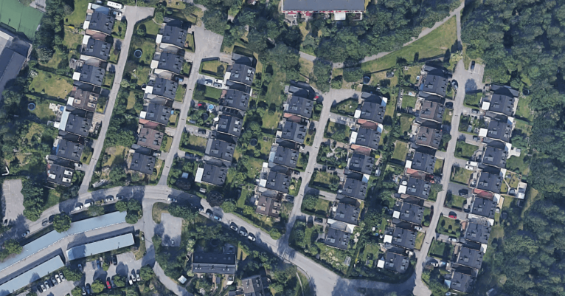
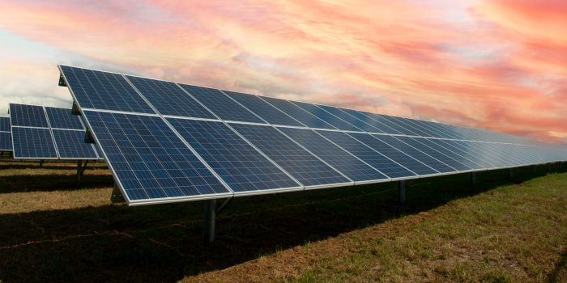
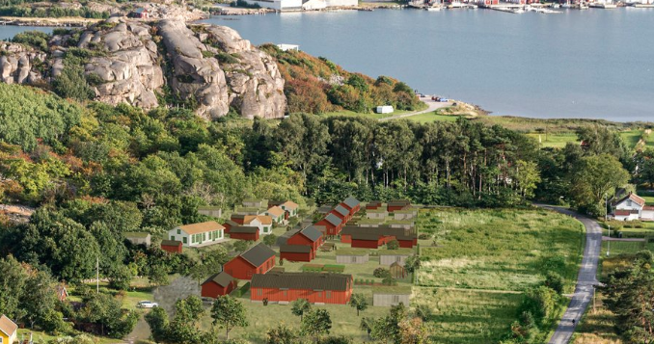
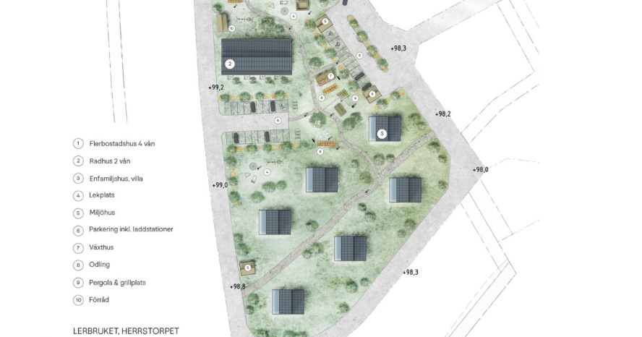
Omvärldsbevakning
Energi
Notes:
Ekohus Herrstorpet Hultsfred
Andreastorpets Vänboende, bygg- och energigemenskap el och värme, batterilager för kapade effekttoppar
Rigoletto Samfällighetsförening, äger sitt eget elnät och har större kontroll på effekthantering och förflyttning av energi i området
Kalmar energi, andelar solcellspark

Slide 10
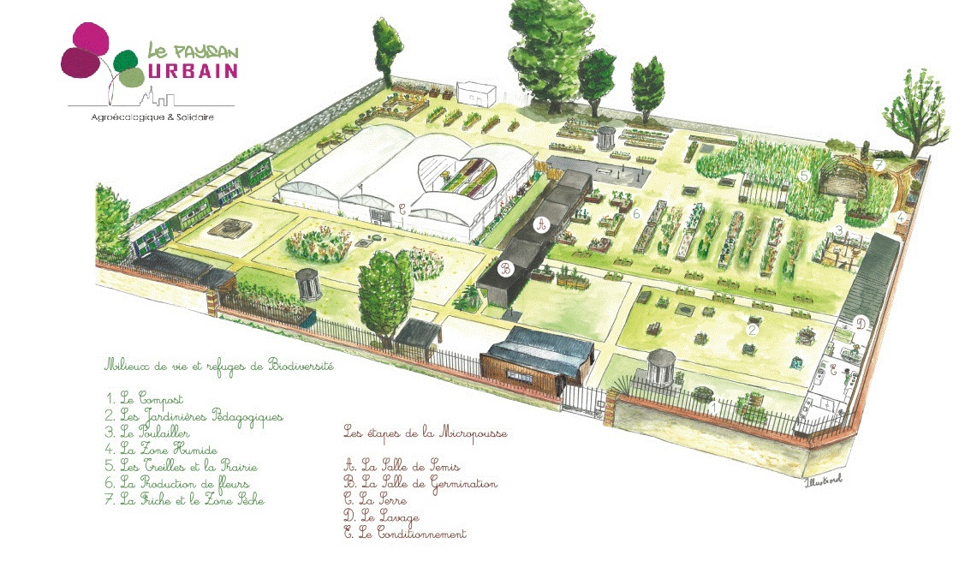
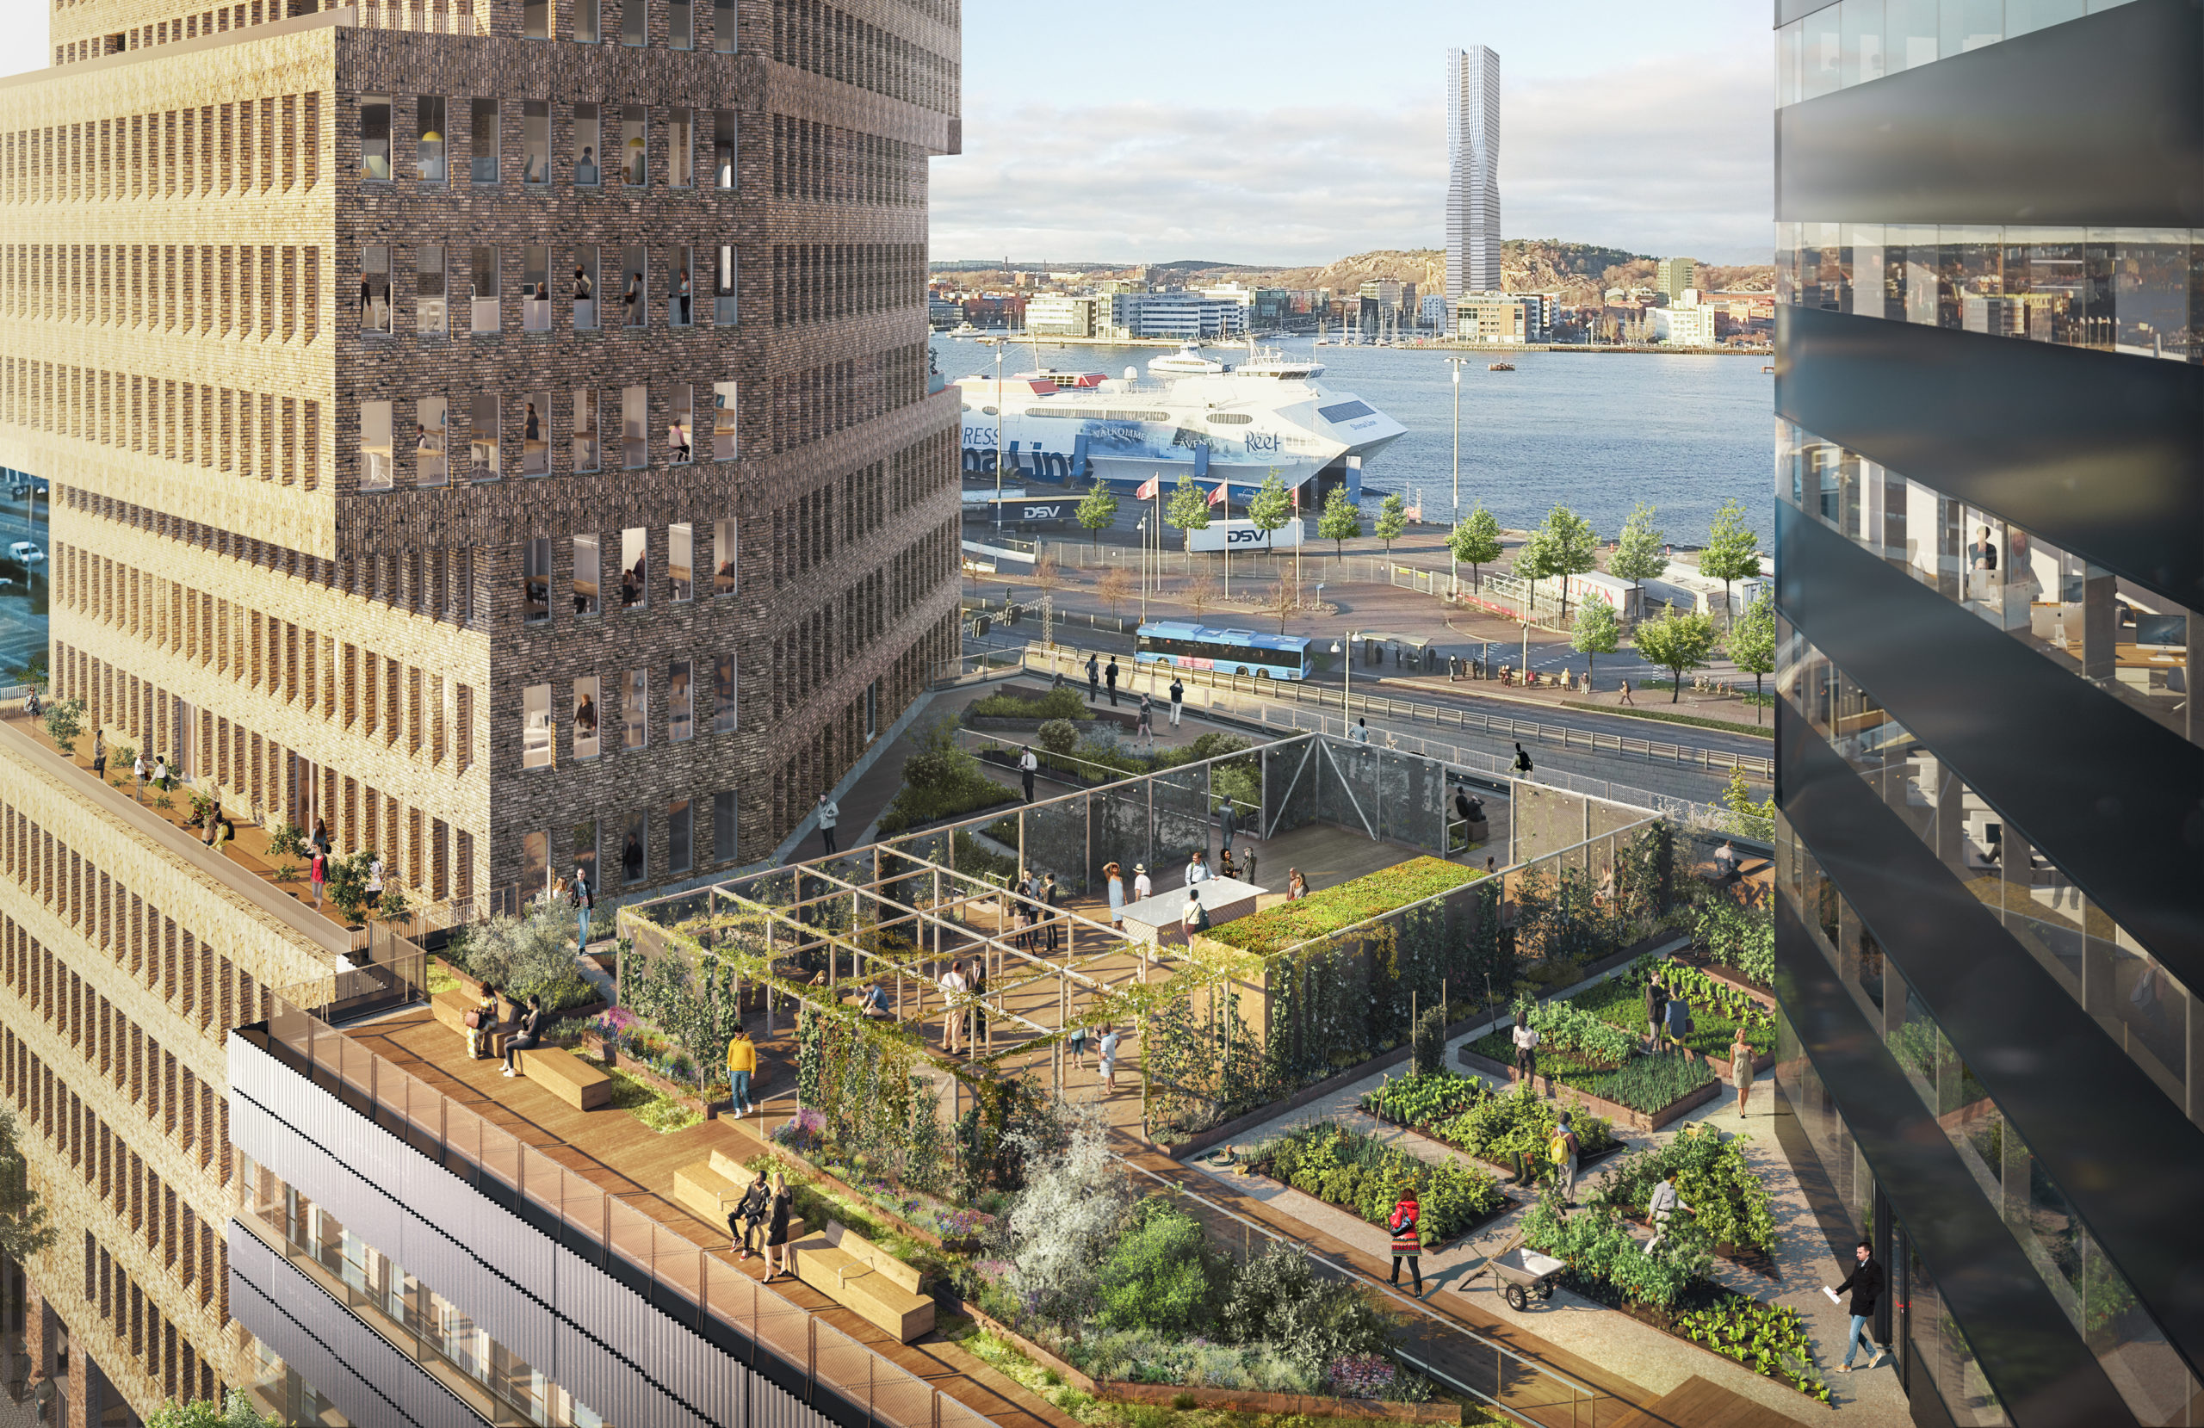
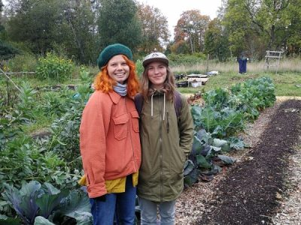
Omvärldsbevakning
Matförsörjning
Notes:
Mer jordbruksmark bebyggs, kompensera odla i staden, minskade transporter och engagemang. Ökar den biologiska mångfalden
Paris stadsbonden, 7 ton mickrogrönt 70 integrationsarbeten. Takodling 1,4 ha. Ambition om 100 ha. Producera 10 % av behovet
Testbädd stadsodling Växjö, Göteborg –startup för kommersiell odling och egenförsörjning 500 kvadrat.
Takodling Masthugget, Post hotel

